Slide 1
投票と政治

Slide 2
メニュー
投票率の推移
人は何故投票するのか
  演繹的な推論
投票率を説明する
  経験的な説明
低投票率は問題か

Slide 3
2017年総選挙
投票率は、小選挙区で53.68％
（2014年は、52.6％）
日経新聞「民主主義を脅かす投票率低下」
朝日新聞「低投票率 民主政治の危険水域」「あまりに投票率が低ければ、議会が民意を正当に代表しているのかどうかに疑問符がつく」、「まず問われるべきは政治の責任だ」
Notes:
戦後２番目の低さ。最低は、２０１４年。

Slide 4
産経新聞（高橋昌之）「衆院選与党圧勝を素直に受け入れよ 低投票率は有権者に責任がある」
各紙とも読者を気にしてか、ずばり言いませんが、私は「戦後最低の投票率の責任はすべて有権者にある」と考えます。
「投票に行かない人に選挙後、政治を語る資格はない。だからこそ、投票に行きましょう」と何度も訴えてきました。

Slide 5
総務省ホームページから
http://www.soumu.go.jp/senkyo/senkyo_s/news/sonota/ritu/

Slide 6
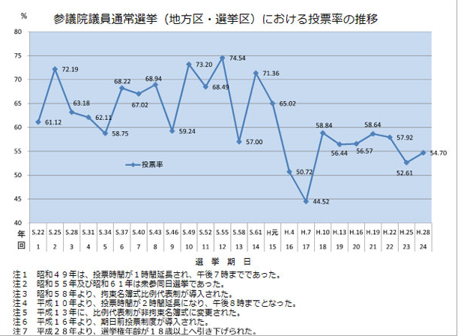
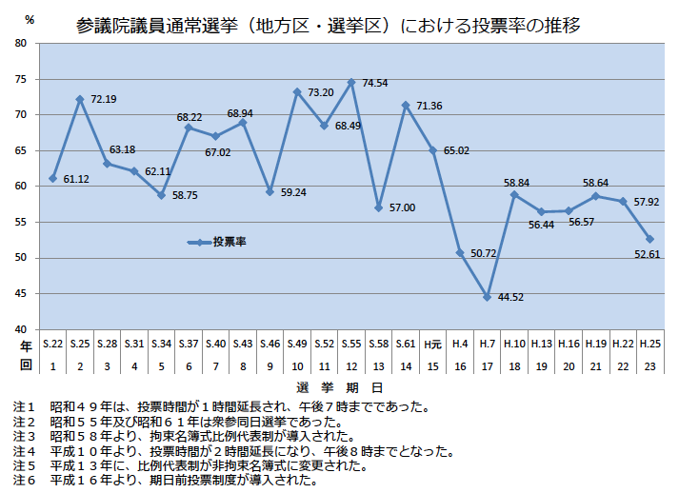
総務省ホームページから
http://www.soumu.go.jp/senkyo/senkyo_s/news/sonota/ritu/

Slide 7
歴史的な趨勢
第１回総選挙 1880/7/1 山県有朋 93.91％
  小選挙区制。直接国税２５円以上男性
第７回総選挙 1902/8/10 桂太郎第１次 88.39％
  １０円以上２５歳以上（大選挙区）
第１６回総選挙 1928/2/20 田中義一 80.36
  普通選挙法施行後第１回
第２２回総選挙 1946/4/10 幣原喜重郎 72.08％
  ２０歳以上男女

Slide 8
どのように考えるか？
悲憤慷慨とお説教
  「近頃の若者は・・・」
  「公共心の復権を・・・」
「見る前に跳ぶ」のはやめよう！
論理的に考えてみよう
  演繹的検討
現実を分析してみよう
  経験的分析

Slide 9
論理的に考える
投票率の低下は「非合理」か？
「合理的」な個人
「費用」と「便益」の計算
「損得」で考える政治
合理性の前提

Slide 10
投票に行くことの利益計算
B = E(Ua)-E(Ub)
a候補に当選してほしい
Bは、a候補が選ばれる場合とｂ候補が選ばれる場合の期待効用差
Ｒ＝ＰＢーＣ
Rは投票に行くことにより得られる利益
Ｐは自分が投票することによって候補者が当選する確率
Ｃは投票に行く費用
Notes:
期待効用
Uaは、候補aの公約.
その公約が実現すればどの程度満足するか。その実現は不確実なので、期待効用で見る。

Slide 11
人はなぜ投票するのか？
Ｒ＝ＰＢーＣ
あなたの一票で政治は変わらない！
Ｐはあまりにも小さく、Ｃは必ず存在
直接的費用に加えて、機会費用の存在
投票しないことが合理的か？
Notes:
ダイナミックに戦略的相互作用を考えると循環する?

Slide 12
モデルの修正
Dの登場
R=PBーC＋D
Dは、duty 民主主義を支える義務感
Pは、主観的確率
問題点
  反証可能性
  変化を説明できるか
Notes:
Pも主観的確率に変更。

Slide 13
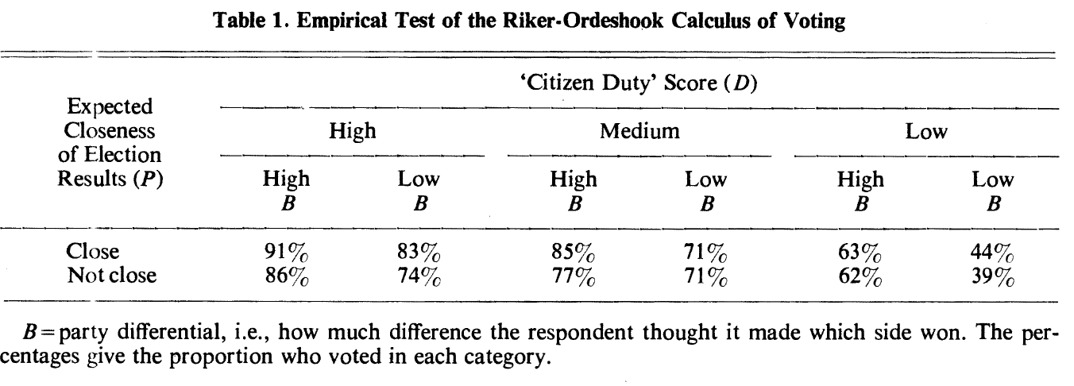
Ferejohn&Fiorina”The Paradox of Not Voting” American Political
Science Review,1974. Originally, Riker&Ordeshook, APSR 1968.

Slide 14
モデルから予想できること
B = E(Ua)-E(Ub)
候補者間に違いがなければ利益は少ない
差がなければ投票に行かない
Ｒ＝ＰＢーＣ＋D
投票者が多いほど自分の一票の価値は下がる
歴史的趨勢は理解可能？
無風選挙と激戦でPの大小は違う
雨の日は投票率が低い

Slide 15
経験的分析：日本の投票率
地方議会選挙での高得票率
有権者の視点
  選挙区定数とＰの大きさ
  Yusaku Horiuchi, Institutions, Incentives and Electoral Participation, 2005)
政治家の視点
  (Cox, Rosenbluth & Thies, “Mobilization, Social Network, and Turnout”, 1998)
  選挙動員と投票率
  接戦と社会ネットワーク
Notes:
接戦でかつ動員できる社会的ネットワークがあるとき、エリートは動員の努力をし、投票率も上がる。Ｃｏｘ、et.al.
動員して結果が変わるときに動員する。社会的ネットアークがあってはじめて動員は有効。この両者があるときにエリートは動員し、結果として投票率が高まる。

Slide 16
経験的分析：国別の投票率の差
22の民主主義国の投票率（1980年代平均）
R.W.Jackman&R.A.Miller, “Voter Turnout in the Industrial Democracies during the 1980s” (Comparative Political Studies 1995)

Slide 17
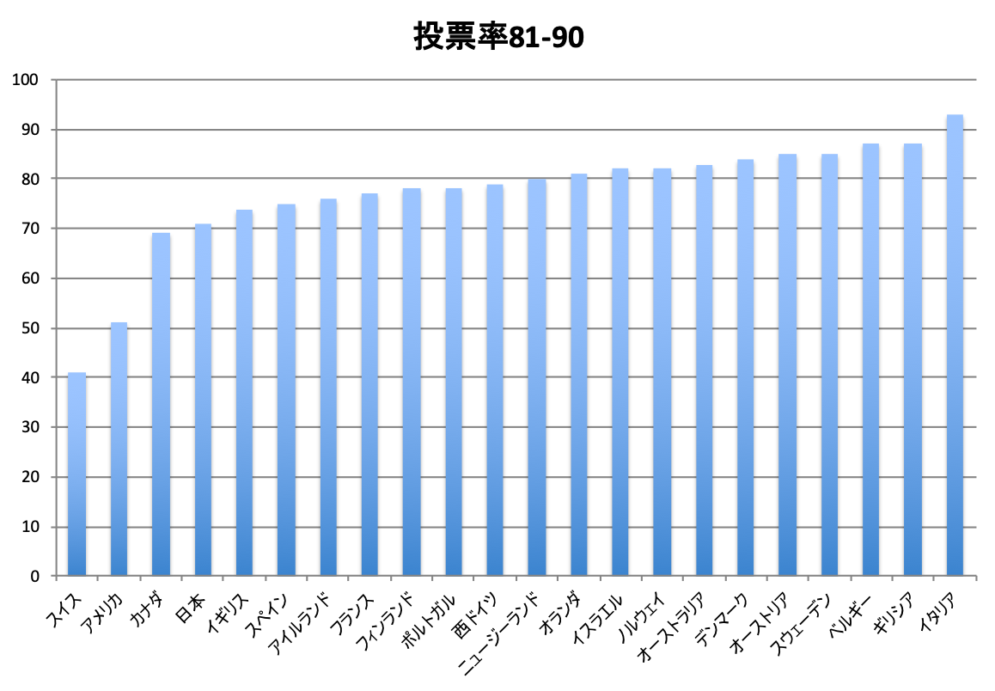
Jackman & Miller 1995から作成

Slide 18
制度的説明
文化的説明（生活満足、信頼、政治的討論）はあまり説明力無い
投票義務制
比例代表制 ＞ 小選挙区制
多党制 ＞ ２大政党制
一院制 ＞ 二院制
選挙の頻度 アメリカとスイス

Slide 19
投票率が低いと何が問題か？
政治的無関心は本当に悪いことか？
  人は何によって幸せになるのか？
  一定の無関心は幸せの証？
「良い棄権」と「悪い棄権」
  ランダムサンプリングという考え方
  社会的選択のコスト
  サンプルのゆがみと「棄権」

Slide 20
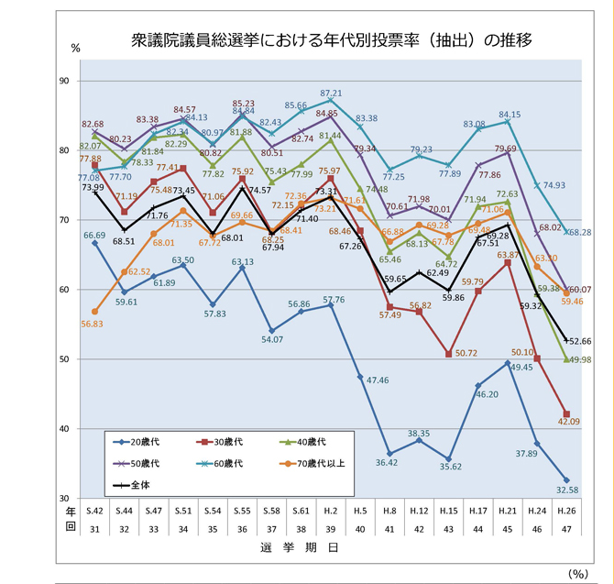
総務省 http://www.soumu.go.jp/senkyo/senkyo_s/news/sonota/nendaibetu/

Slide 21
投票率のゆがみ
（第４7回総選挙 2014/12/14 サンプル調査 60.11％）
年齢別
２０−２４歳
男 34.61 女 36.02
４５−４９歳
男 61.77 女 63.19
６５−６９歳
男 78.00 女 76.36
地域別
区部
57.49
市部
59.06
町部
62.62
村部
65.66
明るい選挙推進協会
http://www.akaruisenkyo.or.jp/070various/071syugi/696/
Notes:
実際の投票率は52.66
各県から、典型的な区、市、町、村を抽出
投票区の抽出方法は次のとおり。(1)各都道府県から標準的な投票率を示している１市１区１町１村を抽出（区が存在しない県は市を２か所、村が存在しない県は町を２か所抽出）した。(2)抽出された各市区町村において標準的な投票率を示している投票区を１か所ずつ抽出した。なお、上記抽出の結果、188投票区数の内訳は、東京都特別区１か所、政令市の行政区15か所、市78か所、町60か所、村34か所となっている。
20-24 区部 39.00 市部 32.65 町部 34.00 村部42.02
45-49 60.76 60.87 64.37 71.17

